Slide 1
日本の特定技能ビザプログラムによるインド人労働者の支援
包括的なサポートと文化間の架け橋

Slide 2
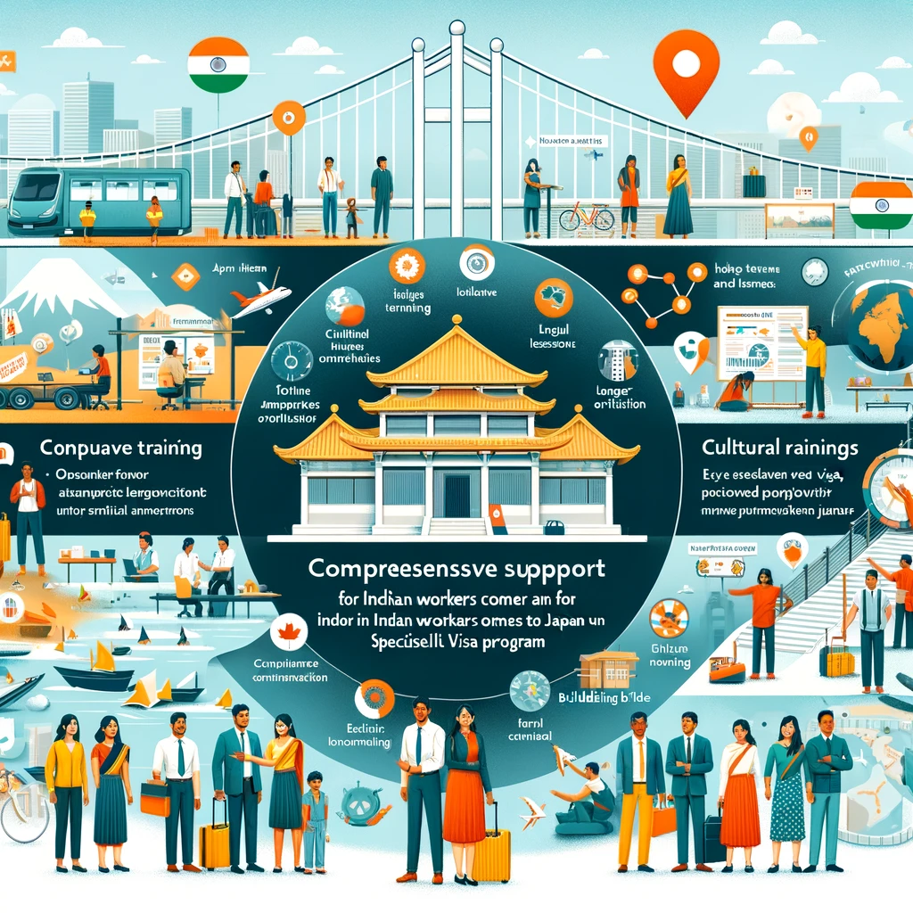

Slide 3
サービス概要
- 事前ガイダンスの提供
- 雇用契約と在留資格の取得サポート
- 生活サポート

Slide 4
ターゲット層と訴求ポイント
- ターゲット層: 20代～40代のインド国籍の方々
- 訴求ポイント: 完全なサポート体制、スムーズな移行、文化間の架け橋

Slide 5
結論
このプログラムは、日本での生活と就労を始めるインド人労働者を全面的にサポートし、両国間の理解と協力を促進します。

